Slide 1
PERENCANAAN STRATEGI
SISTEM INFORMASI RS
Supriyantoro
KARS FKM UI 2016

Slide 2
LANGKAH PENDEKATAN SISTEM:
TAHAP PERSIAPAN:
- memandang organisasi sbg sistem
- kenali lingkungan organisasi / sistem
- identifikasi subsistem organisasi
TAHAP MEN-DEFINISI :
- bergerak dari sistem ke subsistem
- analisa subsistem dg urutan tertentu
TAHAP PEMECAHAN MASALAH:
- identifikasi -> evaluasi solusi -> pilih solusi
terbaik -> terapkan solusi -> tindak lanjut

Slide 3
TAHAP PERSIAPAN
SISTEM
SUBSISTEM A
SUBSISTEM B
SUBSISTEM C
Subsistem A1

Slide 4
Setiap area fungsional adalah subsistem, al:
- subsistem pelayanan
- subsistem keuangan
Setiap tingkatan manajemen adalah subsistem , al: - manajemen strategis
- manajemen pengendali
- manajemen operasional

Slide 5
TAHAP DEFINISI
Bergerak dari sistem ke subsistem:
- sistem seimbang dg lingkungan ?
- aliran sumber daya ?
- tujuan sesuai dg kebutuhan lingkungan ?
- subsistem terintegrasi dan tujuan sama?

Slide 6
Analisis bagian sistem menurut urutan tertentu
Evaluasi standar
Bandingkan output – standar
Evaluasi manajemen
Evaluasi pengolah informasi
Evaluasi input dan sumber daya input
Evaluasi proses transformasi
Evaluasi output dan sumber daya output

Slide 7
TAHAP PEMECAHAN MASALAH
Identifikasi alternatif solusi dg pelbagai metode
Evaluasi solusi alternatif --> risk & benefit
Pilih solusi terbaik
Pilih solusi
Terapkan solusi
Tindak lanjut

Slide 8
TEKNIK IDENTIFIKASI KEBUTUHAN INFORMASI
Wawancara tak terstruktur
Metode bertahap
Metode diskusi kelompok
Metode produk samping
Analisis laporan
Analisis pengambilan keputusan
Metode CSF

Slide 9
WAWANCARA TAK TERSTRUKTUR
Manajer / staf diminta mendaftar jenis – jenis informasi yg dibutuhkan
Keuntungan : sederhana, cepat
Kerugian :
- krn tak terstruktur maka kelengkapan & ketepatan → diragukan
- response cenderung subyektif dan bisa “BIAS” , berlebihan atau kurang

Slide 10
METODE BERTAHAP:(1)
Manajer/staf diminta lebih dulu mendaftar kebutuhan informasi minimalnya
Sistem informasi dibuat utk memenuhi kebutuhan tsb
Secara bertahap kebutuhan informasi di sempurnakan
Melakukan modifikasi utk penyesuaian pengembangan

Slide 11
METODE BERTAHAP (2)
→Keuntungan :
- membatasi kecenderungan menyusun kebutuhan informasi secara berlebihan
- kesempurnaan dpt tercapai secara bertahap
- efisiensi dana dan investasi bisa bertahap
→kelemahan :
- kebutuhan awal cenderung tdk lengkap
- dapat terjadi perubahan design program bbrp kali

Slide 12
METODE DISKUSI KELOMPOK
Beberapa orang dlm strata manajemen yg sama diajak diskusi utk merumuskan jenis kebutuhan informasi
Keuntungan : spesifikasi informasi lebih lengkap
Kelemahan : rumusan kelompok diskusi satu dg yg lain belum tentu mudah dibuat dlm satu sistem

Slide 13
METODE PRODUK SAMPING
Mengidentifikasi kebutuhan informasi berdasarkan kegiatan operasional yg sudah berjalan
Keuntungan : tidak menyita waktu dan mudah dlm pembuatan SIM
Kelemahan : tidak mempertimbangkan kebutuhan informasi diluar dari yg sudah operasional ( ide baru, perubahan lingkungan dll )

Slide 14
ANALISA LAPORAN
Melakukan analisa thd laporan yg ada, disesuaikan dg kebutuhan informasi para manajer
Keuntungan : tidak menyita waktu dan lebih terarah / terfokus
Kelemahan : tidak mempertimbangkan kemungkinan kebutuhan informasi diluar dari laporan yg ada dan cenderung mencari kesalahan

Slide 15
ANALISIS PENGAMBILAN KEPUTUSAN
Manajer/staf diminta mendata semua keputusan yg sering dilakukan
Setiap jenis keputusan di “break down” sesuai dg alur dalam proses pengambilan keputusan sampai diketahui kebutuhan informasinya ( misal dg metode decision tree)

Slide 16
METODE CSF
Manajer & pengelola SIM menetapkan fungsi fungsi utama dari masing masing bidang tugas dg urutan prioritas
Tetapkan kriteria sukses, faktor sukses dan informasi yg dibutuhkan

Slide 17
Tahapan dalam CSF:
Menetapkan fungsi
Menetapkan kriteria sukses
Menetapkan faktor sukses dan informasi yg dibutuhkan
Menetapkan indikator
Menetapkan data
Menetapkan sumber data

Slide 18
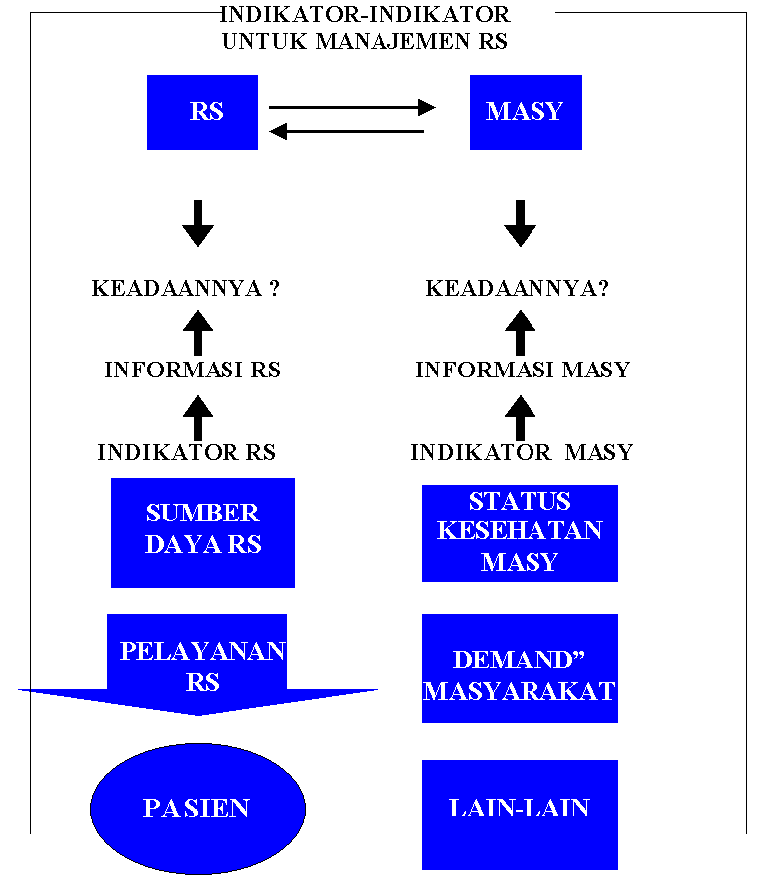

Slide 19
Contoh CSF utk manajemen r.jln
Fungsi : | Kriteria Sukses: | Faktor Sukses& informasi yg dibutuhkan | Indika- tor: | Data : | Sumber data:
1.mana- jemen rawat jalan 2……… | Pelaya nan psn Poli yg ber mutu | Dr cukup Perawat Cukup Ruang tunggu nyaman | Rerata Lama tunggu : Kurang dari 15 mnt dll | -Juml psn -Juml kunj -Lama tunggu dll | Registra Si Kuesioner Status dll

Slide 20
Manfaat CSF :
- alat bantu dlm memfokuskan pd aktivitas yg terpenting
- alat bantu dlm menentukan kebutuhan informasinya

Slide 21
Utk mengetahui data/ informasi dasar di RS , perlu memahami :
Struktur organisasi secara lengkap
Hubungan proses / prosedur setiap langkah (flowchart) antar unit di dlm/ luar sistem
Identifikasi data / informasi dasar yg ada / dibutuhkan unit tsb dg pendekatan sistem

Slide 22
Contoh pengenalan sistem organisasi RS utk pemahaman data / informasi dasar:
Melakukan pendekatan dg membagi organisasi RS menjadi :
- unit produksi
- unit penunjang
Contoh masing – masing ?

Slide 23
2. Penyusunan tata hubungan antar unit:
setelah memahami komponen atau unit yg ada --> petakan tata hubungannya , sehingga proses pengambilan data / informasi tidak tumpang tindih
( alur proses dikaitkan dg kewenangan dan tanggung jawab unit masing- masing)

Slide 24
3. Menyusun flow chart :
- flow chart utama di tkt organisasi
- flow chart di tingkat unit
- flow chart dlm setiap proses di unit

Slide 25
4. Penyusunan data / informasi dasar:
Data yg diperlukan pd setiap proses di identifikasi se lengkap mungkin sesuai dg kebutuhan informasi
--> contoh ?
Prinsip : GARBAGE IN -----> GARBAGE OUT

Slide 26
Data --> diolah menjadi informasi
Informasi yg telah di olah tsb dpt menjadi DATA di tingkat manajemen di atasnya
Contoh:
-Data transaksi --> diolah menjadi informasi
di bag. Akuntansi berupa lap.keuangan
-Informasi di bag akuntansi tsb mrpk data utk manajer keuangan yg akan diolah menjadi informasi ttg analisa laporan keuangan

Slide 27
DATA--> fakta, belum diolah, kasar
8 unsur pokok pengolahan data:
1. reading 2. writing
3. recording/printing 4. sorting
5. transmitting 6. calculating
7. comparing 8. storing

Slide 28
Metode pengolahan data:
MANUAL
ELECTROMECHANICAL
PUNCHED CARD EQUIPMENT
ELECTRONIC COMPUTER-> SIM BERBASIS KOMPUTER

Slide 29
INFORMASI:
- data yg telah di olah
- bentuk lebih berarti bagi pengguna
- menggambarkan kejadian
- utk mengambil keputusan

Slide 30
Ciri informasi yg baik :
Sudah di olah
Relevan
Sensitif
Tidak BIAS
komprehensif
Timely
Action oriented
Uniform
Performance target
Cost effective

Slide 31
PURPOSE OF S.I.S.P (Strategic Information System Planning)
menyelaraskan antara goal sistem informasi (S.I) dg strategi perusahaan
Identifikasi prioritas dan kebutuhan S.I
Identifikasi infrastruktur teknologi informasi di RS
Pengalokasian sumber pendapatan dan anggaran

Slide 32
TAHAP PERENCANAAN PENGEMBANGAN SIM-RS
Mengkaji S.I yg sudah ada
Membentuk team work
Tetapkan tujuan dan prioritas
Rumuskan dan evaluasi alternatif pendekatan pengembangan SIM-RS
Evaluasi alternatif piranti lunak dan keras
Lakukan analisa biaya yg disesuaikan dg kemampuan dana
Pilih/putuskan & tentukan tahapan realisasi
Susun prosedur,ketentuan dan jadwal
Pelatihan SDM
Uji coba --- reevaluasi

Slide 33
MULAI
BAGAN ARUS PROSES PENGEMBANGAN SIM RS
1
MEMBENTUK TIM KERJA
2
MENGKAJI SISTEM INFO YANG ADA
4
3
MENETAPKAN TUJUAN DAN PRIORITAS
MERUMUSKAN & EVALUASI ALTERNATIF PENDEKATAN PENGEMBANGAN SIM RS
5
MENGEVALUASI ALTERNATIF PERANGKAT LUNAK
6
MENGEVALUASI ALTERNATIF PERANGKAT KERAS
TINJAUAN & REVISI TAHUNAN
7
MENGANALISA BIAYA
MEMBUAT DASAR HUKUM
MEMBUAT JADWAL PELAKSANAAN
8
9
10
PELAKSANAAN PENGAMBANGAN SIM

Slide 34
ELEMEN DLM S.I.S.P di RS
Statement goal & obyektif yg akan dicapai RS
(kebutuhan informasi manajemen, CSF/ critical success factors, prioritas kebutuhan informasi )
Prioritas untuk aplikasi : klinis, administrasi/keuangan, penunjang lain
Spesifikasi piranti keras
Spesifikasi piranti lunak
Pengelolaan S.I
Capital & operational budget

Slide 35
MODEL PENILAIAN KINERJA RS menurut Scott&Shortell yg terkait dgn SIM :
Ukuran struktur- proses – keluaran dari
a. keuangan
b. mutu pelayanan
c. SDM

Slide 36
Contoh: Struktur - proses - output
Keu: Sist.pembukuan akuntansi | Pembuatan lap. Keu | Analisa lap keu
Mutu yan: Org,sop,tenaga | Ketepatan diagnosis, waktu | Los pendek, waktu tunggu
Sdm: Jumlah,jenis dll | Rekruitment, pelatihan | Skill,knowlegde

Slide 37
Contoh model KPI / =key performance indicator (1)
DESKRIPSI | THN YL | THN SKR | ANALISA SELISIH(RP) | ANALISA SELISIH(%)
Admission
Inpatient days (IPD)
Total beds
BOR
Average daily patient
ALOS
TOI
Ttl employee

Slide 38
Lanjutan contoh model KPI (2)
Cash in flow
Cash out flow
Cash balance
Cash&bank balance
A/R transaction
A/R payment
Gross rev.
Gross rev/ IPD

Slide 39
Lanjutan contoh model KPI (3)
A/P transaction
A/P payment
Gross expenses
Cost / IPD
Man power expenditure
MP exp / IPD
Operating profit (OP)
OP / IPD

Slide 40
PENGGUNAAN SIM DLM ANALISA KINERJA RS , MELIPUTI:
→Decision making:
information for planning & coordination
→control
→signaling (early warning)
→education & learning
→external communication

